Slide 1
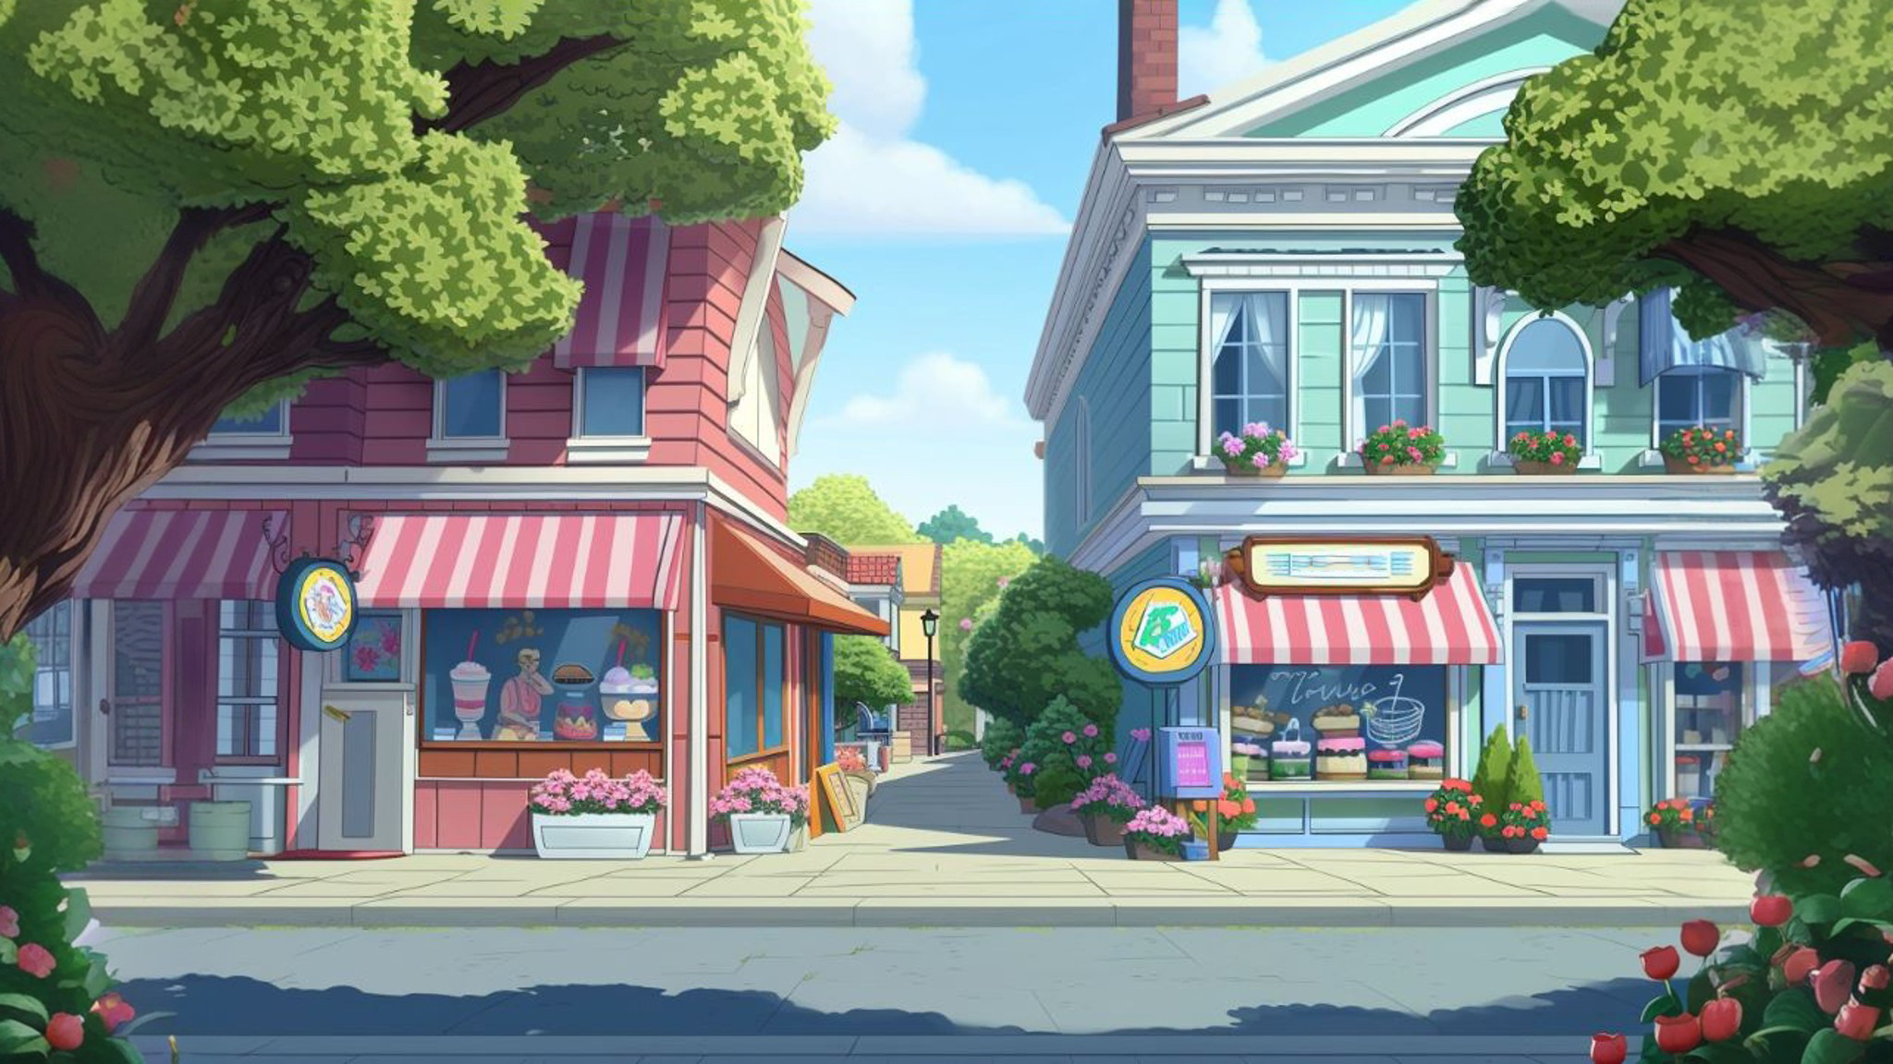

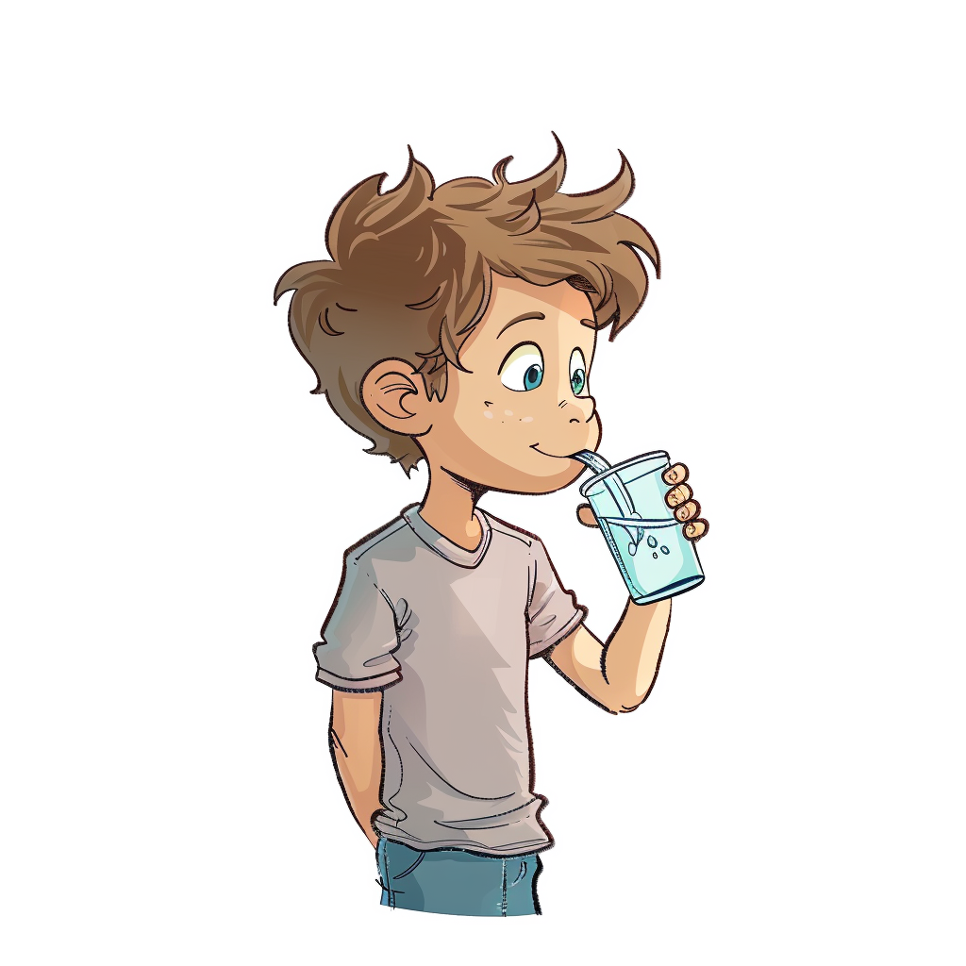
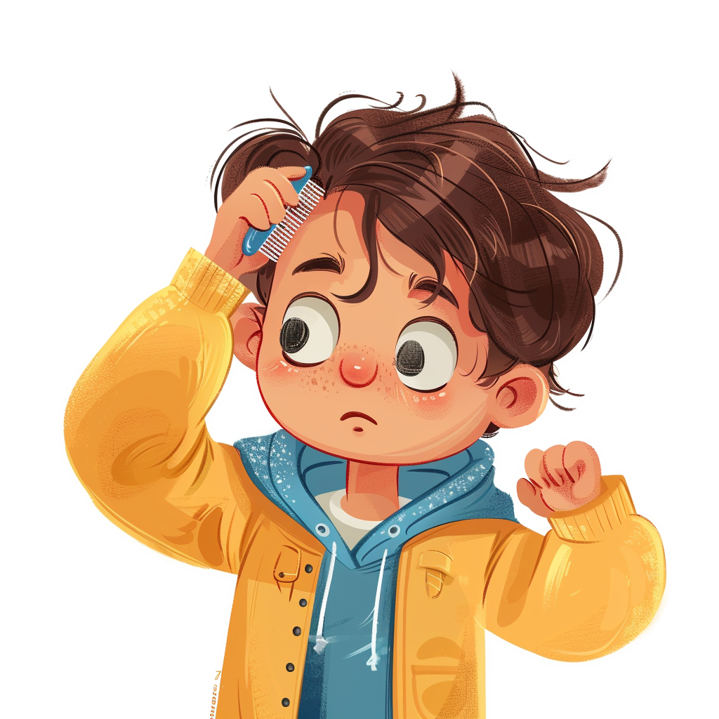
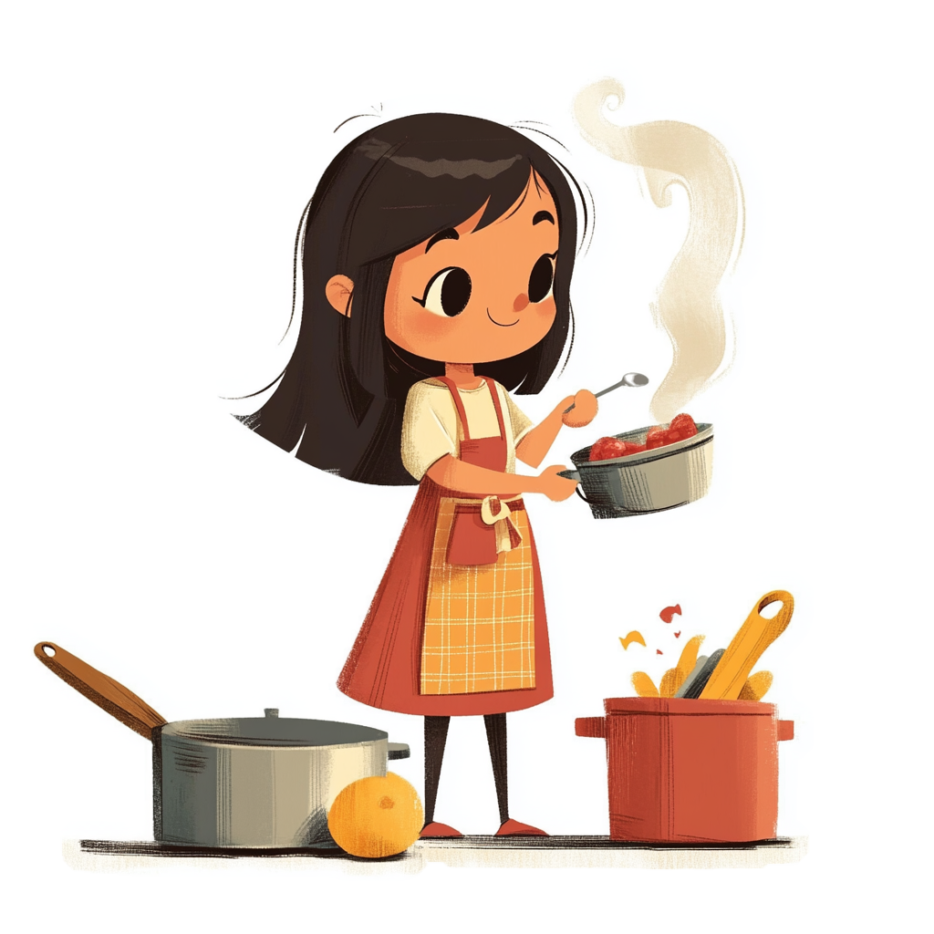
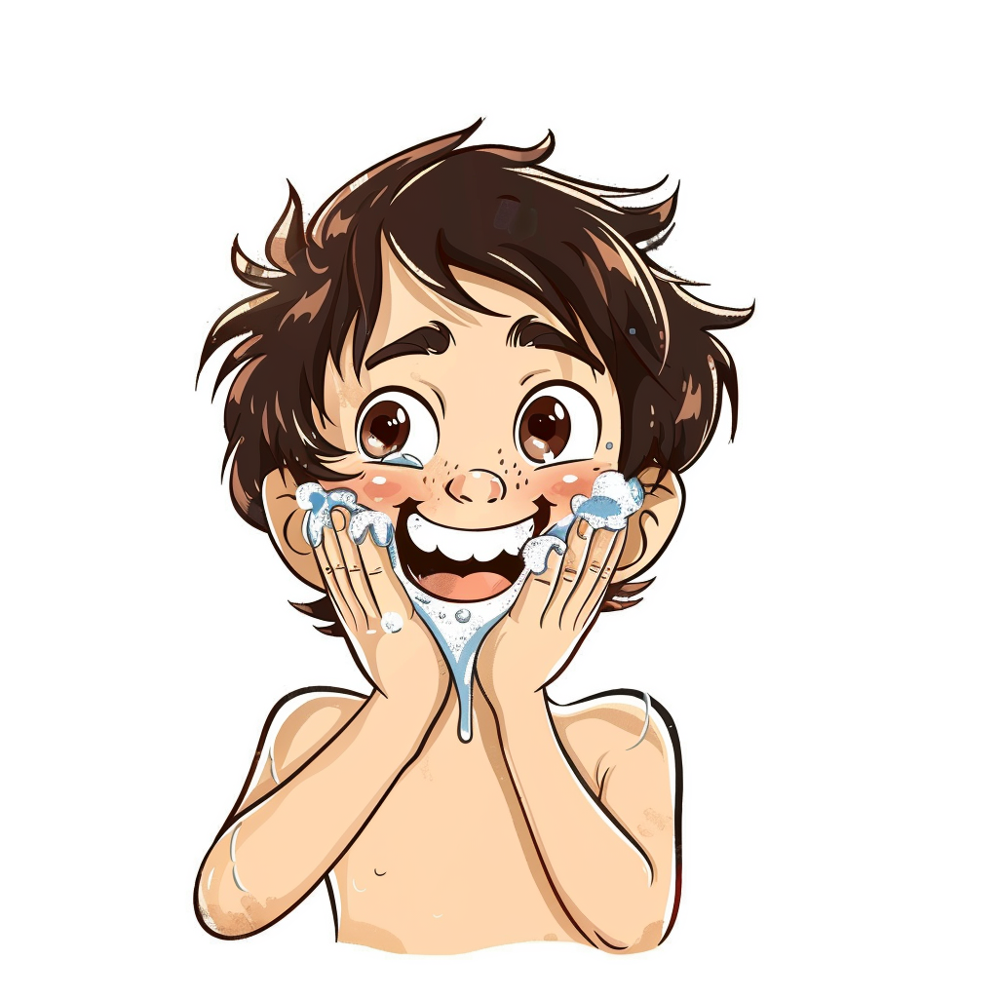

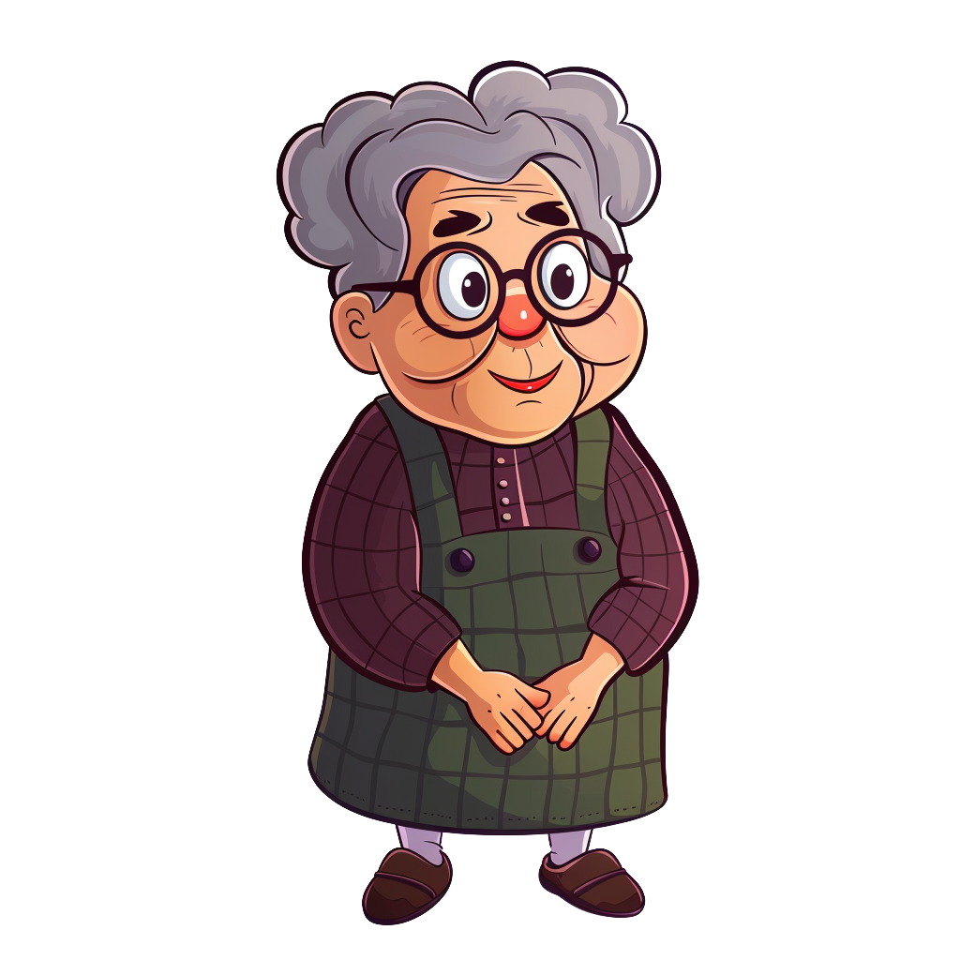
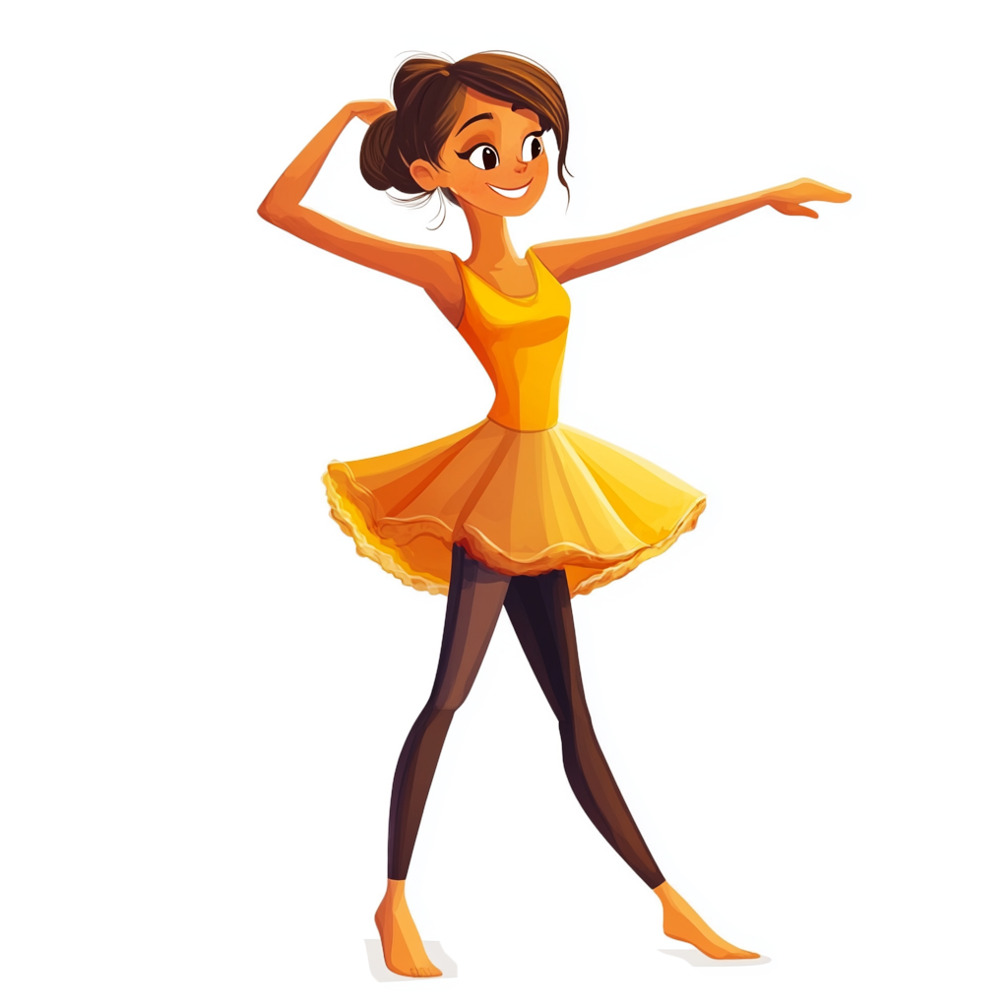
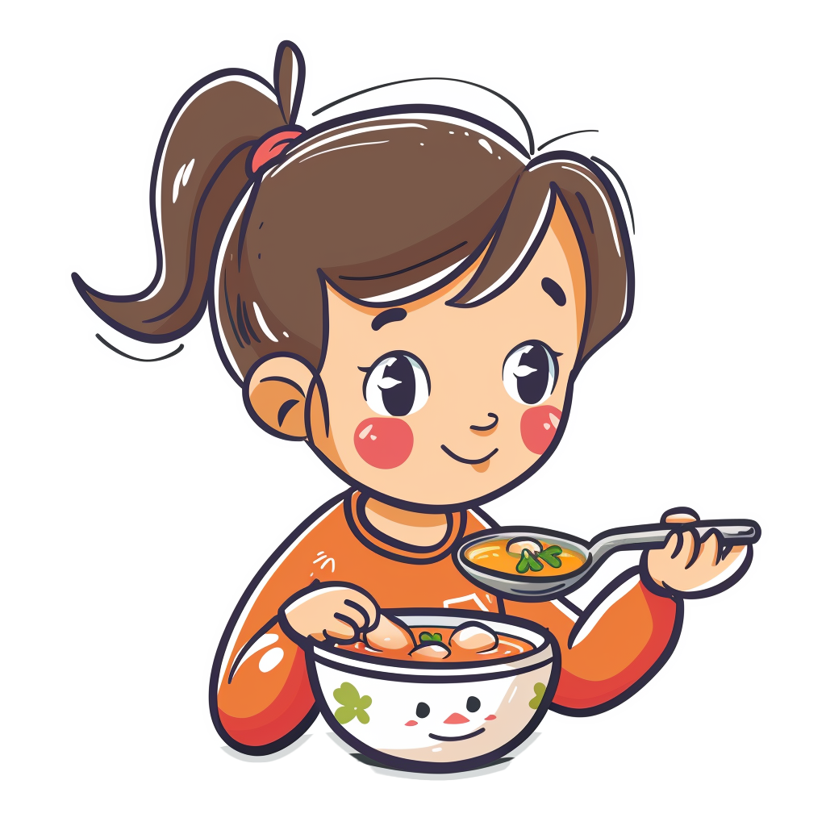


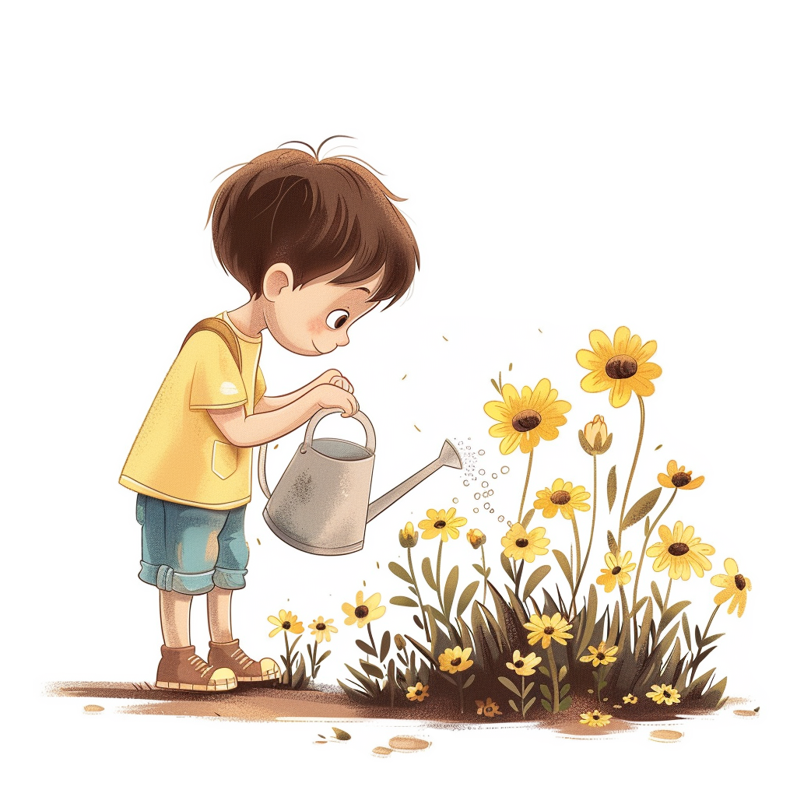


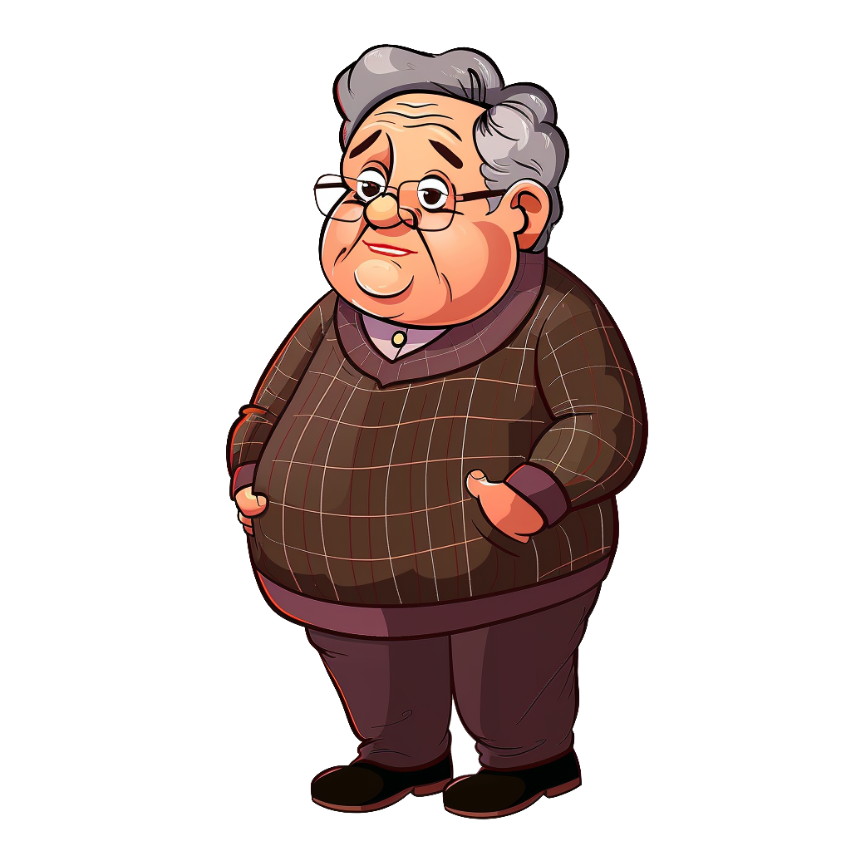
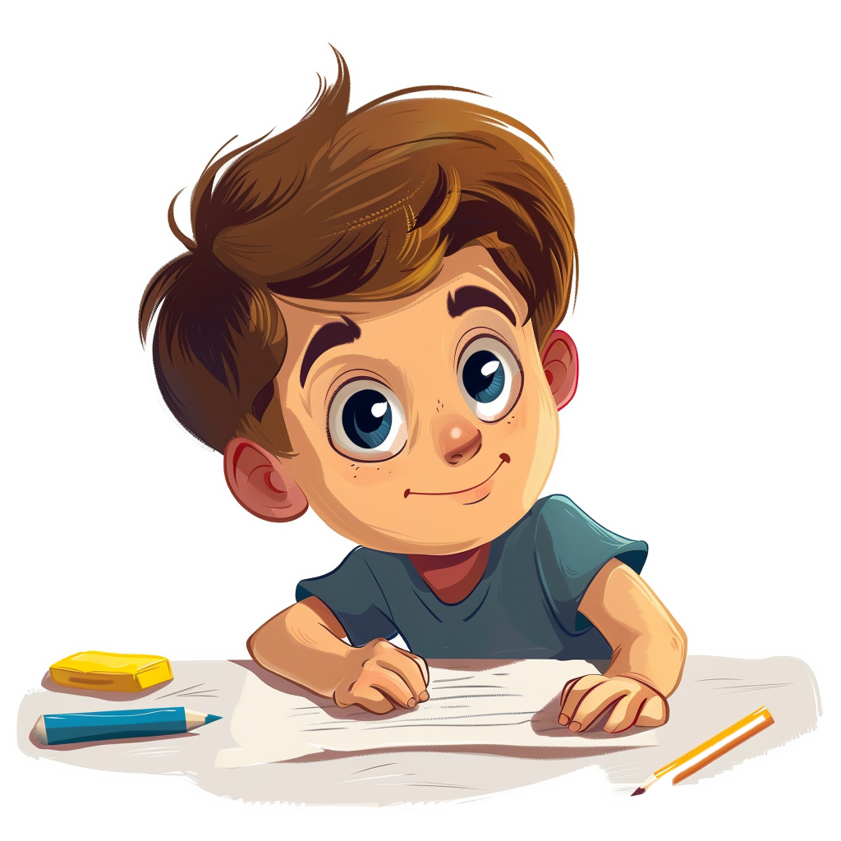
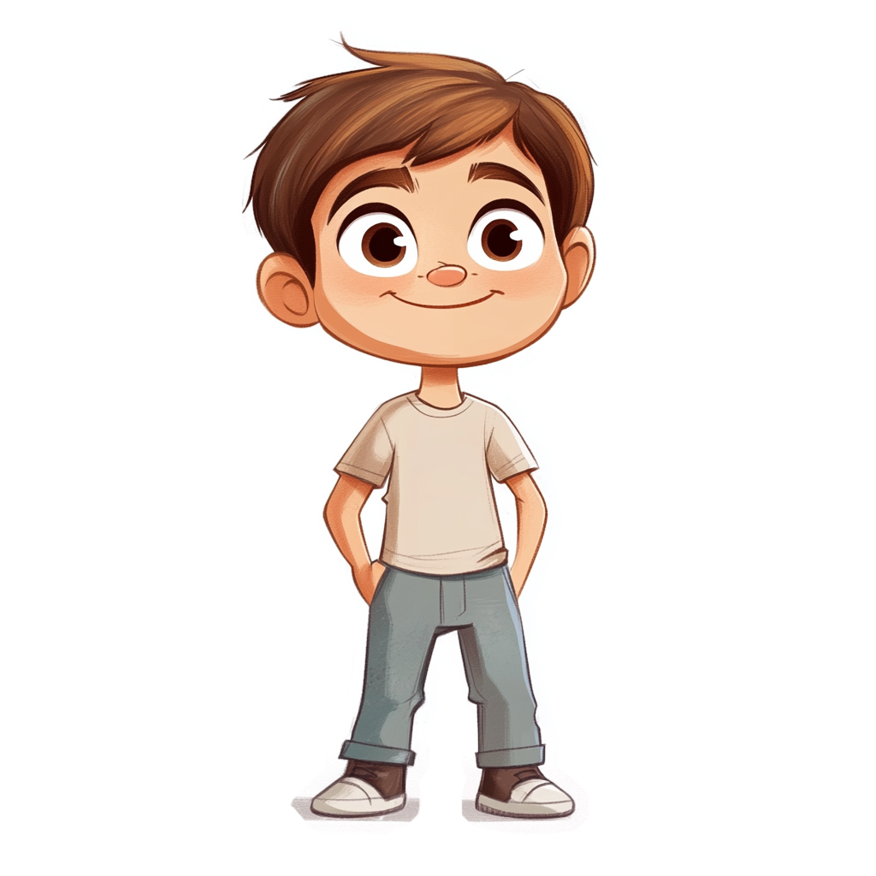


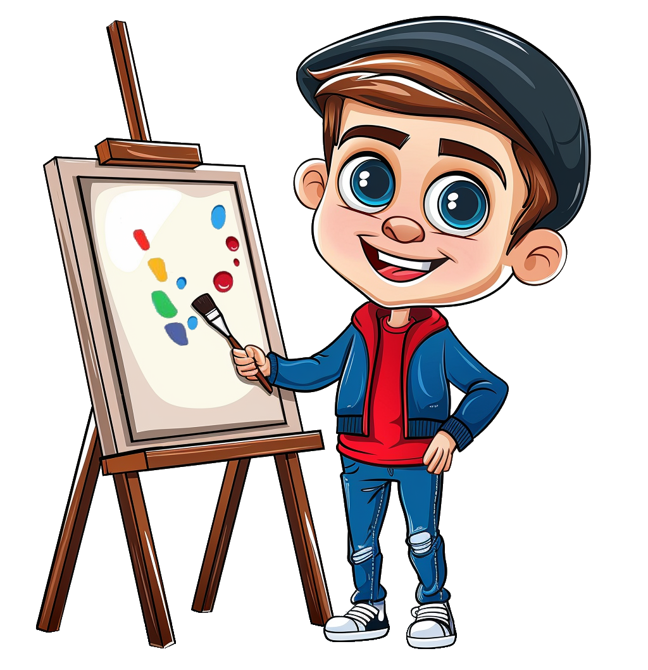

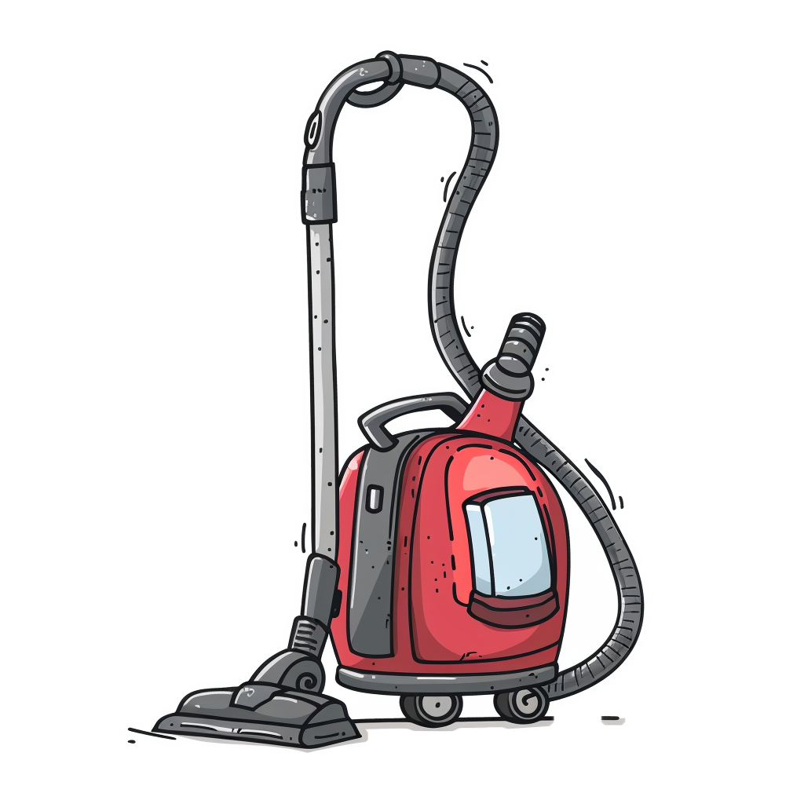

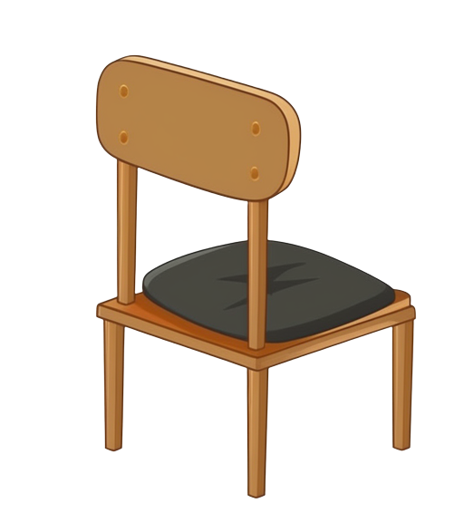

NAJPIERW
, A PÓŹNIEJ ...
NAJPIERW
, A PÓŹNIEJ ...
, A PÓŹNIEJ ...
NAJPIERW
, A PÓŹNIEJ ...
NAJPIERW
, A PÓŹNIEJ ...
NAJPIERW
NAJPIERW
, A PÓŹNIEJ ...
NAJPIERW
, A PÓŹNIEJ ...
NAJPIERW
, A PÓŹNIEJ ...
NAJPIERW
NAJPIERW
, A PÓŹNIEJ ...
NAJPIERW
, A PÓŹNIEJ ...
NAJPIERW
, A PÓŹNIEJ ...
, A PÓŹNIEJ ...
, A PÓŹNIEJ ...
NAJPIERW
, A PÓŹNIEJ ...
NAJPIERW
NAJPIERW
, A PÓŹNIEJ ...
NAJPIERW
, A PÓŹNIEJ ...

